Slide 1

Роман М.Ю. Лермонтова «Герой нашего времени»
Лекция 5.

Slide 2
Русское общество познакомилось с романом М.Ю.Лермонтова под общим названием “Герой нашего времени” в 1839-1840 годах.

Slide 3
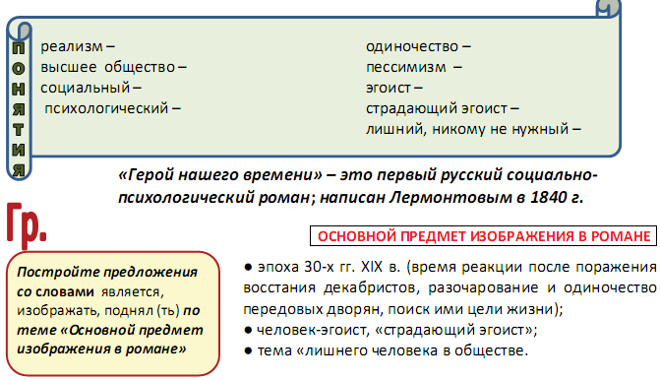

Slide 4
Историческая ситуация
Мировосприятие М. Ю. Лермонтова складывалось в конце 20-х-начале 30-х годов ХIХ века, в эпоху идейного кризиса дворянской интеллигенции, связанного с поражением декабрьского восстания и застоем во всех сферах общественной жизни.

Slide 5
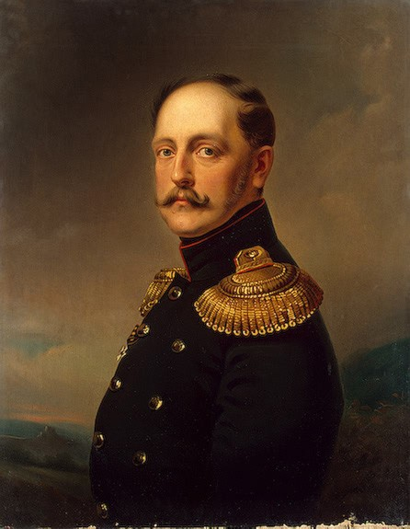
Царь Николай I отвергал всякую революцию как идею, как метод преобразования действительности. Его реакцией на восстание стал – жесткий политический режим.

Slide 6
В обществе царил идейный кризис. Идеи, идеалы, цели и смысл жизни пушкинского поколения – все было разрушено. Это тяжелые времена.
В такие годы говорят о бездуховности, о падении нравственности.

Slide 7
Практическое действие оказывалось невозможным в силу как объективных (жесткая политика самодержавия), так и субъективных причин: прежде чем действовать, необходимо было преодолеть идейный кризис, эпоху сомнения и скептицизма; четко определить во имя чего и как действовать.

Slide 8
Отражение исторической ситуации в романе
В 30-е годы исключительное значение для общества приобрели философские поиски лучших его представителей. Подавляющее большинство образованных, мыслящих людей 30-х годов не сумели или не успели еще обрести ясности цели.
Человек и судьба, человек и его назначение, цель и смысл человеческой жизни, ее возможности и действительность, свобода воли и необходимость – все эти вопросы получили в романе образное воплощение.
Проблема личности – центральная в романе.

Slide 9
Прочитайте фрагмент вступления к роману. Какую цель ставит перед собой автор?
«Герой Нашего Времени, милостивые государи мои, точно, портрет, но не одного человека: это портрет, составленный из пороков всего нашего поколения, в полном их развитии. Вы мне опять скажете, что человек не может быть так дурен, а я вам скажу, что ежели вы верили возможности существования всех трагических и романтических злодеев, отчего же вы не веруете в действительность Печорина? Если вы любовались вымыслами гораздо более ужасными и уродливыми, отчего же этот характер, даже как вымысел, не находит у вас пощады? Уж не оттого ли, что в нем больше правды, нежели бы вы того желали?..»

Slide 10
Вы скажете, что нравственность от этого не выигрывает? Извините. Довольно людей кормили сластями; у них от этого испортился желудок: нужны горькие лекарства, едкие истины.
Но не думайте, однако, после этого, чтоб автор этой книги имел когда-нибудь гордую мечту сделаться исправителем людских пороков. Боже его избави от такого невежества! Ему просто было весело рисовать современного человека, каким он его понимает, и к его и вашему несчастью, слишком часто встречал. Будет и того, что болезнь указана, а как ее излечить - это уж бог знает!

Slide 11
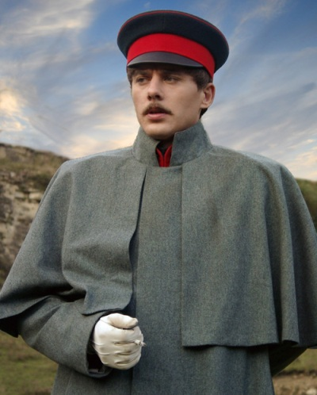
Главный герой романа
Печорин не случайно утвердил себя в глазах поколения 30-х годов как типический характер последекабристской эпохи.
Своей судьбой, страданиями и сомнениями , складом своего внутреннего мира он действительно принадлежит тому времени.

Slide 13
Познакомьтесь с портретом Печорина, на что обращает внимание рассказчик?
Во-первых, они (глаза) не смеялись, когда он смеялся! - Вам не случалось замечать такой странности у некоторых людей?.. Это признак - или злого нрава, или глубокой постоянной грусти. Из-за полуопущенных ресниц они сияли каким-то фосфорическим блеском, если можно так выразиться. То не было отражение жара душевного или играющего воображения: то был блеск, подобный блеску гладкой стали, ослепительный, но холодный; взгляд его - непродолжительный, но проницательный и тяжелый, оставлял по себе неприятное впечатление нескромного вопроса и мог бы казаться дерзким, если б не был столь равнодушно спокоен.

Slide 14
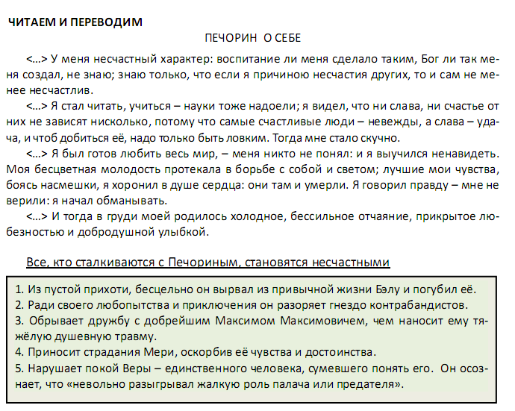

Slide 15
Структура романа
Роман состоит из нескольких частей, хронологический порядок которых нарушен.
Такое расположение служит особым художественным задачам: в частности, сначала Печорин показывается глазами Максима Максимыча, а только затем мы видим его изнутри, по записям из дневника.

Slide 16
Сюжет – совокупность событий художественного произведения. “Бэла” “Максим Максимыч” “Предисловие” к “Журналу Печорина” “Тамань” “Княжна Мери” “Фаталист” | Фабула – события в литературном произведении в их последовательной (хронологической) связи. “Тамань” “Княжна Мери” “Фаталист” “Бэла” “Максим Максимыч” “Предисловие” к “Журналу Печорина”.

Slide 18
Около 1830 г. Офицер Григорий Печорин получает назначение на Кавказ. По пути из Санкт-Петербурга он останавливается в небольшом городке Тамань в Крыму. События отражены в главе «Тамань»

Slide 19
Печорин участвует в боевых действиях, после некоторого срока службы ему дают отпуск. Он едет отдохнуть «на воды» – в Пятигорск, Кисловодск. Там встречает приятеля Грушницкого и знакомится с Мэри. Позже происходит дуэль. События отражены в главе «Княжна Мэри».

Slide 20
Осенью 1832 после дуэли Печорин приезжает в крепость в Чечне. Там знакомится с Максимом Максимовичем. В декабре он на 2 недели едет в казачью станицу. Глава «Фаталист».

Slide 21
Весной 1833 года Печорин похищает Бэлу, надеясь, что будет с ней счастлив. Через 4 месяца ее убивает Казбич. Печорин уезжает в Петербург. Глава «Бэла».

Slide 22
Осенью 1837 года повествователь-путешественник и Максим Максимыч встречают Печорина во Владикавказе. Максим Максимыч отдает журнал Печорина офицеру. Глава «Максим Максимыч».

Slide 23
Через год возвращаясь из Персии, Печорин умирает. Повествователь посмертно публикует его журнал, упоминая о смерти Печорина в 1841 году.

Slide 24
Глава 1. «Бэла»
Рассказчик романа, русский офицер, путешествует по Кавказу. Здесь он знакомится со штабс-капитаном Максимом Максимычем, от которого слышит интересную историю об офицере Григории Печорине.
Григорий Печорин - молодой богатый дворянин, умный и образованный человек. Печорин с детства привык к роскоши и высшему свету. Несмотря на это, он глубоко несчастен, ему надоела его жизнь. Когда-то Максим Максимыч и Печорин вместе служили в крепости на Кавказе. Здесь Печорин влюбился в местную жительницу, юную красавицу Бэлу. Он украл ее из дома. Печорин и Бэла жили счастливо 4 месяца, но внезапно Печорин начал скучать с любимой. Бедная девушка начала страдать от этого. Однажды Бэлу похитил разбойник Казбич. Он ранил девушку, бросил ее и скрылся от погони. Через 2 дня Бэла умерла. Спустя три месяца Печорин уехал служить в Грузию. Сообщив историю о Печорине, Максим Максимыч прощается с рассказчиком романа.

Slide 25
Глава "Максим Максимыч"
Вскоре рассказчик романа и Максим Максимыч снова встречаются, уже во Владикавказе. Здесь они вместе видят Григория Печорина. Печорин ведет себя холодно с Максимом Максимычем, быстро прощается с ним и уезжает в Персию. Холодность Печорина обижает Максима Максимыча. Он решает избавиться от дневников Печорина, которые хранятся у него, и отдает их рассказчику романа.

Slide 26
"Журнал Печорина" Предисловие к "Журналу Печорина"
Дневники Печорина хранятся в руках у рассказчика романа. Спустя время рассказчик узнает, что Григорий Печорин умер по пути из Персии в Россию. Теперь, после смерти Печорина, рассказчик решает опубликовать его увлекательные дневники - "Журнал Печорина". Эти записки состоят из трех глав: "Тамань", "Княжна Мери" и "Фаталист".

Slide 27
Глава "Тамань"
В мае Печорин приезжает в Пятигорск на воды. Здесь он встречает старого приятеля, юнкера Грушницкого. Здесь же герои знакомятся с княгиней Лиговской и ее дочерью, княжной Мери. Грушницкий влюбляется в княжну Мери, но та не отвечает ему взаимностью. Мери влюбляется в Печорина. Однако Печорин не любит ее и лишь играет ее чувствами ради забавы. Здесь же Печорин встречает свою давнюю любовь, замужнюю женщину Веру. Вскоре Печорин, княжна Мери, Вера и Грушницкий перебираются из Пятигорска в Кисловодск.

Slide 28
В Пятигорске Печорин однажды приходит на тайное свидание к Вере (та живет в одном доме с княжной Мери). Грушницкий застает Печорина после свидания и решает, что тот посещал княжну Мери, а не Веру. Ослепленный ревностью Грушницкий распускает сплетни о Мери, за что Печорин вызывает его на дуэль и в ходе поединка убивает. В наказание за дуэль начальство посылает Печорина служить в крепость N (здесь он знакомится с Максимом Максимычем и встречает Бэлу).

Slide 29
Глава "Фаталист"
Печорин присутствует на встрече офицеров. Внезапно сербский поручик Вулич предлагает сослуживцам спор: он утвержает, что судьба существует и что в жизни все предопределено. Печорин решает поспорить с Вуличем и ставит на то, что в жизни ничего не предопределено. Чтобы доказать свою правоту, Вулич берет пистолет и стреляет себе в лоб. Ему везет: пистолет оказывается не заряжен. Вулич остается жив и выигрывает спор. Печорин тем временем как будто читает на лице Вулича, что тот сегодня умрет. Действительно, в тот же вечер Вулич погибает от рук пьяного казака. Печорин участвует в поимке преступника и сам чуть не погибает.

Slide 30
Композиция романа
Начинается роман с середины событий и доводится последовательно до конца жизни героя. Затем события в романе развертываются от начала изображаемой цепи событий к ее середине.
Сюжетом сочинения становится “история души человеческой”.
Лермонтов дает нам сначала услышать о герое, потом посмотреть на него и, наконец, раскрывает перед нами его дневник.

Slide 31
Рассказчики (повествователи)
Смена рассказчиков нацелена на то, чтобы анализ внутреннего мира делался более глубоким и всеобъемлющим:
Добрый, но ограниченный Максим Максимыч
Офицер-повествователь
Сам Печорин (“наблюдения ума зрелого над самим собою”)

Slide 32
Важной чертой романа является психологизм - это достаточно полное, подробное и глубокое изображение чувств, мыслей и переживаний литературного персонажа с помощью специфических средств художественной литературы.

Slide 35
М. Ю. Лермонтов чувствовал новизну своего сочинения, объединившего такие жанры, как путевой очерк, рассказ, светская повесть, кавказская новелла и имел для этого всякие основания.
Это был первый психологический роман в русской литературе, который сочетает в себе черты байронического героя эпохи романтизма и «лишнего человека», не нашедшего себе применения.

